Slide 1
Team ALPHA
Schwerpunkte: Benutzermanagement, Hierachien und Inventar.

Slide 2
Agenda
Ordnerstruktur
Deep-dive
Szenario
Probleme

Slide 3
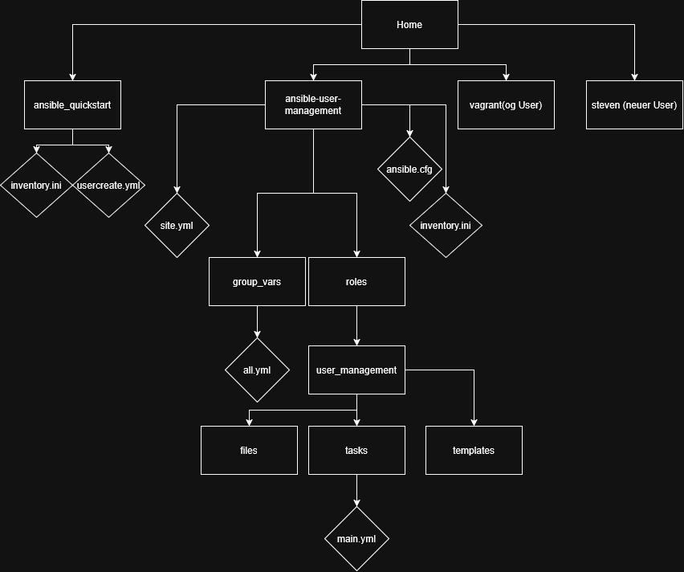
Ordnerstruktur

Slide 4
Deep-dive: Hierachien und Inventar
Inventar: Liste aller verwalteten Server/Netzwerkgeräte.
Hierachien: Strukturierung und logische Gruppierung dieser Geräte
Oberste Gruppe
Gruppen beeinhalten andere Gruppen.

Slide 5
Beispiel:

Slide 6
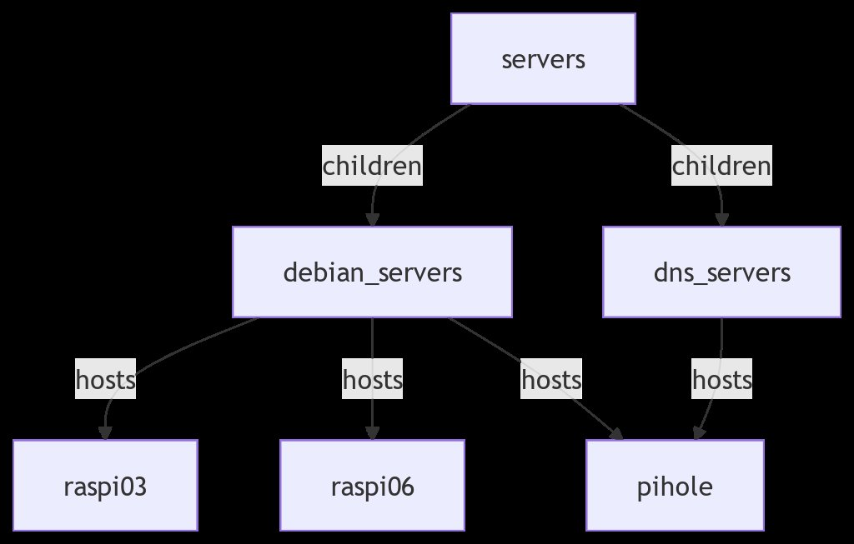

Slide 7
Szenario
Wir hatten das Szenario „Benutzermanagement“ gewählt.
Was war unser Ziel:
Benutzer universell von einem Controller aus besser steuern und verwalten zu können.

Slide 8
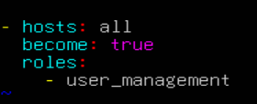
Playbook

Slide 9
Probleme
Ansible Dokumentation ist mies
Aller Anfang ist schwer
Wie in allen Projekten zuvor: KI ist Fluch und Segen.
Fehlermeldungen sind viel Filler und wenig Inhalt
Man sollte wissen, was man macht

Slide 10
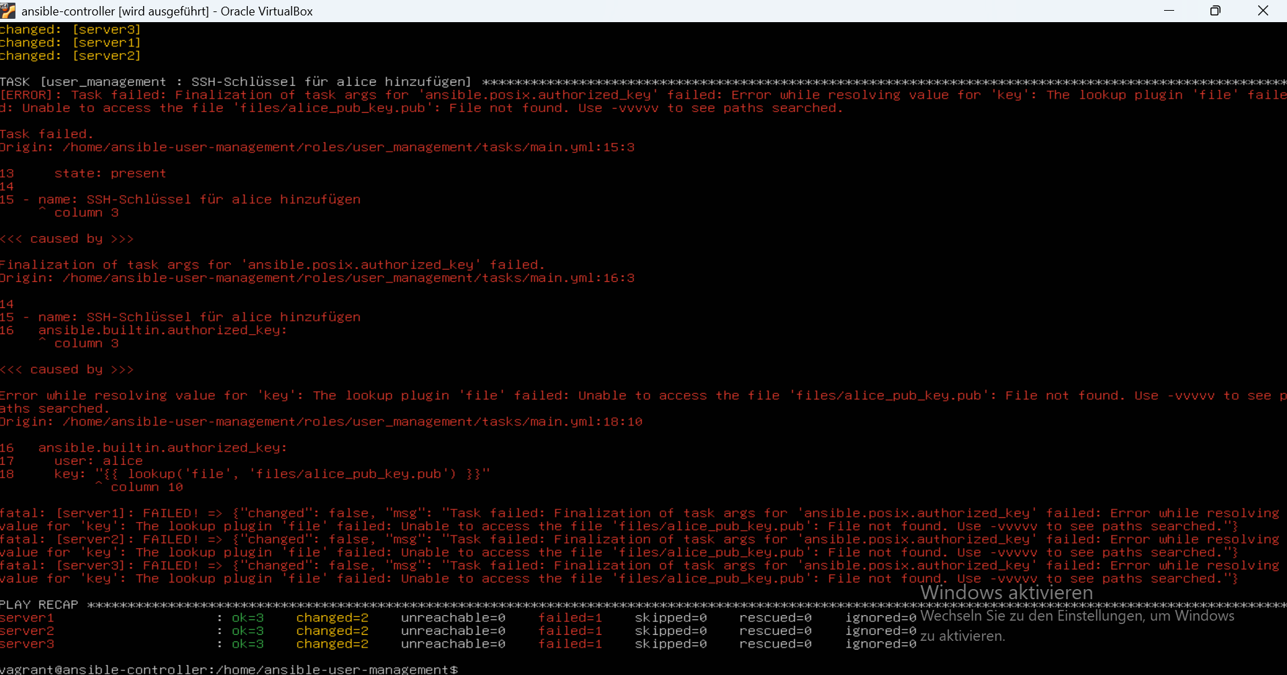
Problemmeldung

Slide 11
Fazit

Slide 12
Lino Hollender lino.hollender@fv.nrw.de
Edwin Schlecht edwin.schlecht@it.nrw.de
Steven Kinkel
Steven.kinkel@it.nrw.de

